Slide 1

Programmieren mit Java
public void update() { if (!isPlayerAlive()) return; for (Direction direction : Direction.values()) if (Gdx.input.isKeyJustPressed(direction.getKey())) move(direction); }
for (int y = -10; y <= 10; y++) { for (int x = -10; x <= 10; x++) { System.out.print(x * x + y * y < 64 ? " x " : " "); } System.out.println(); }
Willkommen
private void move(Direction direction) { playerPosition = playerPosition.add(direction.getPosition()); points += fields.get(playerPosition).getPoints(); fields.put(playerPosition, Field.NEUTRAL); }

Slide 2

Codeschnipsel
// Die Start-Methode public static void main(String[] args) { // Hier beginnt das Programm. Gib dem Computer Befehle zum Ausführen! }
// Etwas in der Konsole ausgeben System.out.println();
// Rechnen mit Zahlen 3 + 4 * 8 - 10 / 2
// Strings erstellen "Willkommen in meinem Spiel!"

Slide 3

Kommentare
// Ich bin ein Kommentar. Ich werde nicht ausgeführt. /* Ich bin ein langer Kommentar, der
sich über mehrere Zeilen erstreckt. Ich werde auch nicht ausgeführt. */

Slide 4
Start-Methode
/** * Ich bin JavaDoc. Ich erkläre den Zweck von Programmbestandteilen. * Die Start-Methode wird beim Start des Programms ausgeführt. * * @param args Kommandozeilen-Argumente für den Start des Programms. * Wir verwenden sie nicht. */ public static void main(String[] args) { // Hier stehen die Befehle, die das Programm ausführen soll. }

Slide 5

Befehle
Java ist imperativ.
Das bedeutet, dass man dem Computer Befehle zum Ausführen gibt.
Befehle enden immer mit einem Semikolon (;).
Befehle werden von oben nach unten und von links nach rechts ausgeführt.
So lesen wir auch Text.
Ausnahmen besprechen wir später

Slide 6
Primitive Datentypen
Name | Bedeutung | Werte
byte | Speichereinheit | [-128 bis 127] (2^8)
short | Ganze Zahl | [-32768 bis 32767] (2^16)
int | Ganze Zahl | ± 2 Milliarden (2^32)
long | Ganze Zahl | ± 9 Trillionen (2^64)
float | Fließkommazahl | ca. 7 Ziffern
double | Fließkommazahl | ca. 16 Ziffern
boolean | Wahrheitswert | true (wahr) oder false (falsch)
char | Einzelnes Zeichen | z.B. 'a', '7', 'N', '-', '#' oder '('

Slide 7
Variablen
// Variablen deklarieren: <Datentyp> <Name>( = <Wert>); int sterneAmHimmel = 9095; boolean sterneLeuchten = true; char zweiterBuchstabe = 'B'; float temperaturInGradCelsius = 20.21f; // Variablen verwenden: <Name> System.out.println(sterneAmHimmel); // Ergebnis: 9095 // Variablen setzen: <Name> = <Neuer Wert>; sterneAmHimmel = sterneAmHimmel + 1; System.out.println(sterneAmHimmel); // Ergebnis: 9096
Berechne:
9095 + 1 = 9096
Variable | Wert
sterneAmHimmel | 9095
sterneLeuchten | true
zweiterBuchstabe | 'B'
temperaturInGradCelsius | 20.21f

Slide 8
Begriffe - Variablen
Begriff | Bedeutung | Syntax
Variablen deklarieren | Variablen im Code erstellen. | <Datentyp> <Name>;
Variablen setzen / Werte zuweisen | Variablen verändern | <Name> = <Neuer Wert>;
Variablen initialisieren | Variablen erstmalig einen Wert zuweisen. | ^^
Man kann Deklaration und Initialisierung kombinieren:
<Datentyp> <Name> = <Wert>;

Slide 9
Operatoren und Ausdrücke
Name | Bedeutung | Syntax | Ergebnis
plus | Bei Strings: Verkettung | a + b | Zahl / String
minus |  | a – b | Zahl
mal |  | a * b | Zahl
geteilt |  | a / b | Zahl
kleiner als |  | a < b | boolean
größer als |  | a > b | boolean
und | prüfen, ob zwei Dinge gelten | a && b | boolean
oder | prüfen, ob mindestens eins von beiden gilt | a || b | boolean
gleich | prüfen, ob zwei Werte dieselben sind | a == b | boolean
ungleich | prüfen, ob zwei Werte nicht dieselben sind | a != b | boolean
nicht | einen Boolean verneinen | !a | boolean

Slide 10
primitive type casting
Automatisch
Beispiel: Bei int → float wird
Manuell
Beispiel: Bei float → int fallen alle Nachkommastellen weg.
System.out.println((int) 1.7f); // Ausgabe? System.out.println((int) -3.5f); // Ausgabe? System.out.println((int) 5.0f); // Ausgabe? System.out.println((int) -103.725f); // Ausgabe?
short
byte
int
long
float
double
char

Slide 11
Objekte
Name | Bedeutung | Speichert
String | Zeichenkette | Beliebig viele Zeichen (Text)
Scanner | Eingaben-Leser | Infos zum Einlesen von Text
Array | Datenfeld / Reihe | Beliebig viele Variablen
… weitere (z.B. selbst definierte)
Objekte sind immer Instanzen von Klassen. Mehr dazu unter Objektorientierung.

Slide 12
Scanner
// Erstelle einen Scanner. Er soll aus der Konsole (System.in) lesen. Scanner scanner = new Scanner(System.in);
// Eingaben einlesen System.out.println(scanner.nextLine());

Slide 13
Objektvariablen
// Variablen deklarieren: <Datentyp> <Name> = <Wert>;
String nameDesHellstenSterns = "Sirius"; Scanner scanner = new Scanner(System.in); int[] lieblingszahlen = {2, 13, 42, 1111};
Wenn man Objektvariablen keinen Wert zuweist, haben sie den Wert null.
Beim Zugriff auf eine Objektvariable mit dem Wert null, also Zugriff auf eine Instanzmethode oder ein Attribut des (nicht existenten) Objekts, stürzt das Programm mit einer NullPointerException ab.

Slide 14
Codebeispiel
public static void main(String[] args) { String frage = "Wie heißt du?"; System.out.println(frage); Scanner leser = new Scanner(System.in); String eingabe = leser.nextLine(); String ausgabe = "Hallo, " + eingabe + "!"; System.out.println(ausgabe); }

Slide 15

Typ einer Variable
Variablen primitiver Datentypen speichern ihren Wert direkt.
Objektvariablen speichern Referenzen auf Objekte (z.B. String, Scanner, Random). Objekte können in mehreren Variablen referenziert werden.
Irgendwo anders im Speicher
Objektvariablen | Objektvariablen
Datentyp | Name | Wert
String | frage
Scanner | leser
String | eingabe
String | ausgabe
Scanner-Objekt (liest von System.in)
"Hallo, Max Mustermann!"
"Max Mustermann"
"Wie heißt du?"

Slide 16
Was sind Methoden?
Methoden können zwei Dinge tun:
Befehle ausführen
Ergebnisse liefern (im Folgenden: "returnen")
Methoden verkapseln Programmcode.
// Verwendung einer Methode: // [Objekt.]<Name>(<Parameter>);

Slide 17
Beispiele für Methodenaufrufe
System.out.println("Hallo");
println | Gibt "Hallo" in der Konsole aus. | Befehl ausführen
int buchstabenInLangemWort = "Heizölrückstoßabdämpfung".length();
length | Returnt die Länge des Strings. | Ergebnis returnen
System.exit(0);
exit | Beendet das Programm. | Befehl ausführen
boolean affeInGiraffe = "Giraffe".contains("affe");
contains | Enthält "Giraffe" irgendwo "affe"? Ja. | Ergebnis returnen
String eingabe = new Scanner(System.in).nextLine(); |  | Beides (Warten: Befehl, Eingabe: Ergebnis)
nextLine | Wartet auf eine Eingabe und returnt sie. | Beides (Warten: Befehl, Eingabe: Ergebnis)
boolean feuerIstWasser = "Feuer".equals("Wasser");
equals | Handelt es sich um das gleiche Wort? Nein. | Ergebnis returnen

Slide 18

Warum eigene Methoden schreiben?
Wiederverwendung
Vermeidung von ähnlichem Programmcode
Methoden haben einen Namen.
Zweck leichter verständlich
Unabhängigkeit vom Rest des Programms
Zerlegung des Programms in viele Teilprogramme
fragen
System.out.println
nextLine
Parameter
Nebeneffekte
Methode
(z.B. nextLine)
Ergebnis

Slide 19
Aufbau einer Methode
Um eine eigene Methode zu schreiben, müssen wir folgende Eigenschaften festlegen:
<Modifikatoren> <Rückgabetyp> <Name>(<Parameter>) { <Befehle> (return <Ergebnis>;) }

Slide 20
Ergebnis der Methode festlegen
Mit dem return-Schlüssenwort bestimmen wir, welches Ergebnis unsere eigene Methode liefern soll.
Das Ergebnis steht rechts von return.
Methoden mit dem Rückgabetypen void liefern kein Ergebnis. Sie führen nur Befehle aus.
Nach Ausführung von return ist die Methode vorbei. Es werden keine Befehle mehr ausgeführt.

Slide 21
Methoden in Aktion
private static void gibAus(String text) { System.out.println(text); } private static String frag(String text) { gibAus(text + "?"); Scanner scanner = new Scanner(System.in); return scanner.nextLine(); } public static void main(String[] args) { String name = frag("Wie heißt du?"); gibAus("Hallo " + name + "!"); String wort = frag("Was ist dein Lieblingswort?"); gibAus("Ich mag das Wort " + wort + " auch, " + name + "!"); }

Slide 22
Methoden vs. Funktionen
In Java bedeuten die Begriffe das gleiche.
In einigen anderen Sprachen:
Methoden führen Befehle aus, die den Zustand des Programms verändern.
Funktionen dienen ausschließlich dazu, Ergebnisse zu liefern.

Slide 23
Begriffe - Methoden
Begriff | Bedeutung
Methode deklarieren | Methoden selbst schreiben. Wir legen die Befehle fest, die die Methode ausführen soll.
Methode aufrufen / ausführen | Methoden verwenden. In den Klammern legen wir hier die Parameter für die Methode fest.
Methoden überschreiben | In abgeleiteten Klassen: Methoden neu deklarieren. (siehe Vererbung)

Slide 24
Arten von Methoden
Art | Bedeutung | Beispiel
Instanzmethode | Methode, die auf einem Objekt ausgeführt wird | Methode „nextLine“ der Klasse „Scanner“
Statische Methode | Methode, die immer, unabhängig von Objekten, verwendet werden kann | Methode „begrüßen“

Slide 25
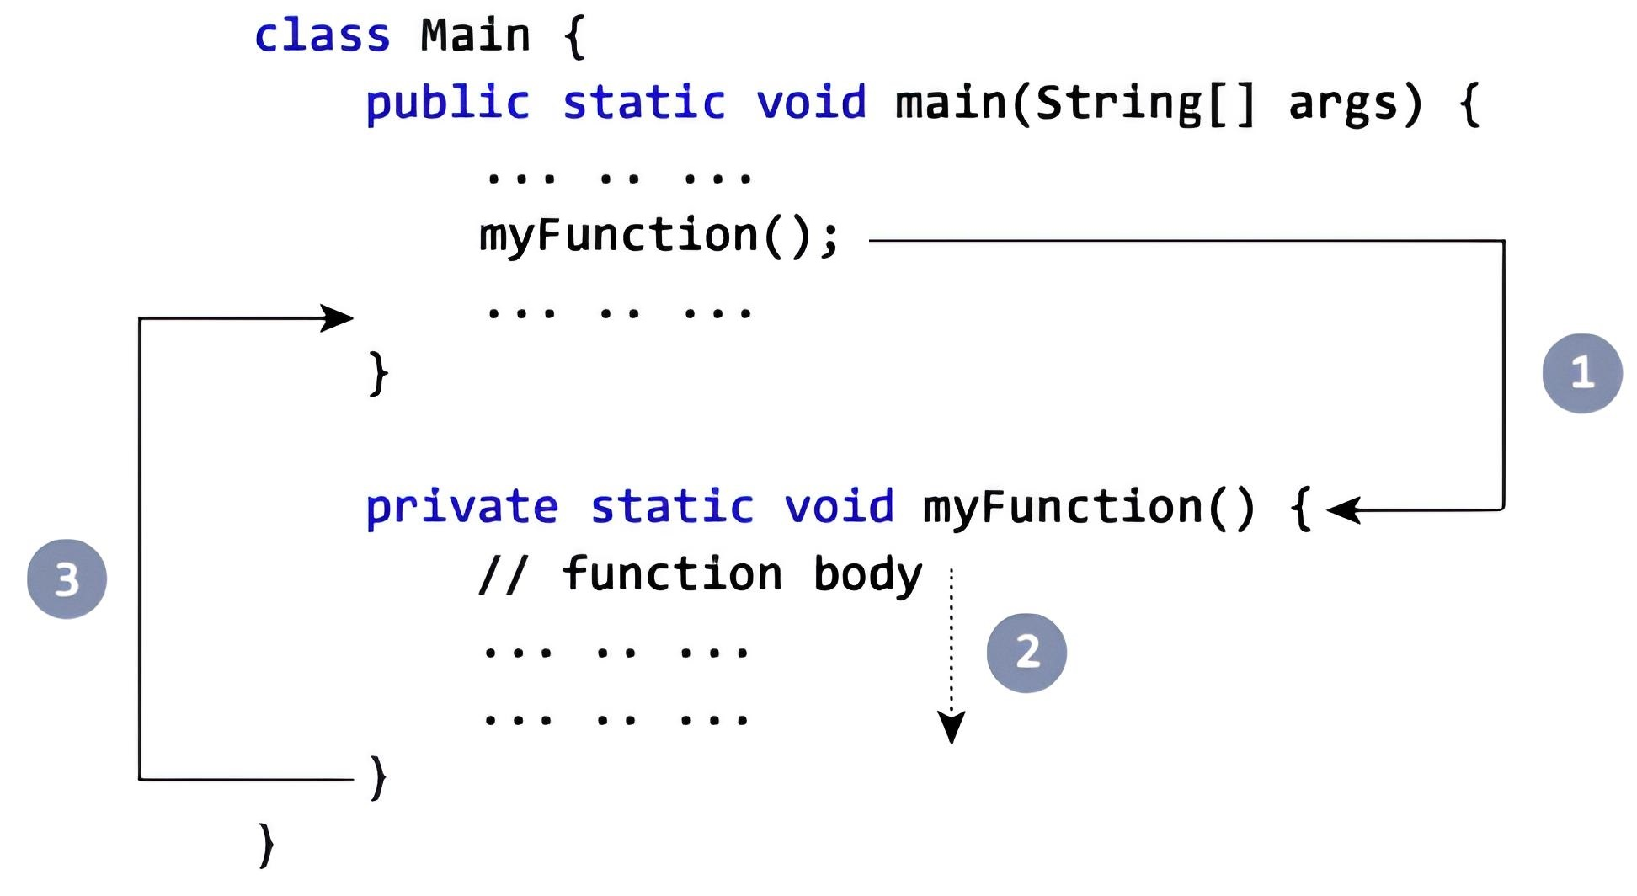
Nicht verwechseln: Deklaration und Aufruf
Bei der Deklaration wird die Methode definiert. Dabei entscheiden wir, was die Methode tut.
Beim Aufruf einer Methode wird sie nur verwendet.
Bild: Ablauf eines Methodenaufrufes
programiz.com

Slide 26
Was sind Klassen?
Jedes Objekt hat einen Typen. Dieser wird durch Klassen definiert.
Klassen sind autonom. Sie definieren:
Den Zustand ihrer Objekte durch darin gespeicherte Variablen.
Wir nennen sie „Attribute“.
Die Klasse String speichert mehrere Zeichen (chars).
Arrays speichern mehrere Werte oder Referenzen.
Methoden, die ihr Verhalten beschreiben.
Wir nennen sie „Instanzmethoden“
Die Klasse Scanner definiert die Methode public String nextLine(). So können Scanner die nächste Zeile lesen.
Die Klasse Random definiert die Methode public int nextInt(int bound), um eine ganze Zufallszahl aus dem Intervall [0, bound) zu erzeugen.

Slide 27
Objektorientierung
Paradigma
Modellierung logisch zusammengehöriger Eigenschaften durch Klassen
Beispiel: Attribute Vorname, Nachname und Geburtsdatum in Klasse "Person", Methode zur Berechnung des Alters
Die Programmlogik ergibt sich aus dem Zusammenspiel von Objekten
Beispiel: Initialen ergeben sich aus Anfangsbuchstaben von Vorname und Nachname, die durch die Klasse "String" verwaltet werden.

Slide 28

Mengen
…

Slide 29
Intervalle
Für reelle Zahlen a und b sind
[a, b] die Menge aller reellen Zahlen von a inklusiv bis b inklusiv.
[a, b) die Menge aller reellen Zahlen von a inklusiv bis b exklusiv.
Beispiele:
Integer aus [4, 7] = {4, 5, 6, 7}.
Integer aus [3, 6) = {3, 4, 5}.
Floats aus [1, 2] = {sehr viele Zahlen von 1 bis 2 inklusiv, z.B. 1.25}.

Slide 30

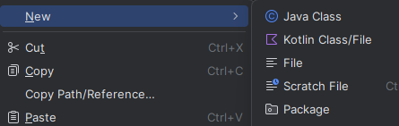
Eigene Klassen erstellen
Jede Klasse hat normalerweise eine eigene Datei.
Rechtsklicke den Ordner (z.B. root.content)
Wähle New › Java Class
Gib einen Namen in UpperCamelCase ein.
In die geschweiften Klammern kannst du sowohl Attribute als auch Methoden schreiben.

Slide 31
Konstruktor
Ähnlich wie Methoden
Initialisiert die Attribute eines Objekts <Modifikatoren> <Klassenname>(<Parameter>) { }
this bezeichnet das Objekt, auf dem eine Instanzmethode ausgeführt wurde.
Mit this(<Parameter>); kann ein Konstruktor einen anderen Konstruktor aufrufen.
Mit this.<Attribut> kann auf Attribute zugegriffen werden, wenn die Parameter-Namen des Konstruktors gleich heißen.

Slide 32
Bezeichnung Methoden von Klassen
<Klasse>#<methode> bedeutet: <methode> kann auf einem Objekt von <Klasse> ausgeführt werden.
Beispiel: Scanner#nextLine kann so verwendet werden:
Scanner scanner = new Scanner(System.in); String input = scanner.nextLine();

Slide 33
Arten von Variablen
Art | Bedeutung | Beispiel
Lokale Variable | Variable innerhalb eines Blocks. (Methoden sind auch ein Block) | Um die kleinste Zahl aus einem Array zu finden, verwenden wir eine Schleife. Wir speichern dabei immer die aktuell kleinste Zahl.
Attribut / Instanzvariable | Variable innerhalb einer Klasse. Sie wird für jedes Objekt einmal gespeichert. | Die Klasse „Baum“ könnte das Attribut „Höhe“ haben. Jeder Baum hat eine andere Höhe.
Statische Variable / Klassenvariable | Variable innerhalb einer Klasse. Sie speichert, unabhängig vom Projekt, nur einen Wert. | Die Zahl π ist unabhängig vom Objekt immer gleich.
Parameter / Argument | Variable, die einer Methode übergeben wird. | Die Methode „frag“ bekommt den Parameter „text“, um den Fragetext zu kennen.

Slide 34
Sichtbarkeitsmodifikatoren
Können für Attribute und Methoden verwendet werden:
Schlüsselwort | Bedeutung
private | Kann nur innerhalb der Klasse verwendet werden. So können wir sie absichern.
<kein Modifikator> | Kann im gleichen Ordner (package) verwendet werden.
protected | Kann im gleichen Ordner (package) und abgeleiteten Klassen (siehe Vererbung) verwendet werden.
public | Kann überall verwendet werden

Slide 35
final-Modifikator
Sorgt dafür, dass …
… Variablen kein neuer Wert zugewiesen werden kann.
Achtung: Referenzierte Objekte können ihren Zustand ändern, es können nur keine neuen Objekte zugewiesen werden.
… Methoden nicht überschrieben werden können. (siehe Vererbung)
… Klassen nicht erweitert werden können. (siehe Vererbung)

Slide 36
String
Ein String ist eine Zeichenkette.
Er kann durch Anführungsstriche erstellt werden: "Hallo"
Um ein beliebiges Zeichen auszulesen, gibt es die Methode charAt(int index). Die Indizes starten bei 0!
Achtung: Wenn der Index negativ oder größer/gleich der Länge des Strings ist, stürzt das Programm mit einer StringIndexOutOfBoundsException ab.
Um die Länge eines Strings zu erfahren, verwende length().
Um Strings untereinander oder mit anderen Werten zu kombinieren, verwende das Plus-Zeichen: stringA + variableB

Slide 37
System-Klasse
Die System-Klasse bietet nützliche Attribute und Methoden:
Über System.out kann mit der Methode println(String s) etwas in der Konsole ausgegeben werden.
Über System.in können mit Hilfe des Scanners Eingaben aus der Konsole eingelesen werden.
Die Methode System.currentTimeMillis() liefert die Anzahl an Millisekunden (also 1000stel Sekunden) seit dem 1. Januar 1970.

Slide 38
equals-Methode
== | equals
Operator | Methode der Klasse Object
Sind zwei Werte identisch? ("die selben") | Sind zwei Objekte inhaltsgleich? ("die gleichen")
In die Sprache eingebaut | Verhalten wird von Klassen definiert
Beide geben einen boolean zurück.

Slide 39
Kontrollstrukturen
Syntax | Bedeutung
if (<Wahrheitswert>) <Befehl> | Führe den Befehl nur dann aus, wenn der Wahrheitswert true ist.
… else <Befehl> | Sonst und nur sonst führe den anderen Befehl aus.
while (<Bedingung>) <Befehl> | Führe den Befehl aus, solange die Bedingung gilt.
for (<Datentyp> <Name> : <Array>) <Befehl> (genannt: foreach) | Führt den Befehl für jedes Element des Arrays aus.
do <Befehl> while (<Bedingung>) | Führe den Befehl aus und wiederhole solange die Bedingung gilt.
x = <Bedingung> ? <Wert1> : <Wert2> | Wenn die Bedingung gilt, soll x Wert1 sein, sonst soll x Wert2 sein
… 2 weitere (for, switch)

Slide 40
Ausnahmen: Reihenfolge der Ausführung
// Zuweisung von Variablen boolean dreiIstVier = 3 == 4; // Ergebnis: false // Punkt vor Strich int wert = 1 + 2 * 2; // Ergebnis: 5, nicht 6 // Aufruf von Methoden Scanner scanner = new Scanner(System.in); // Wartet erst, macht dann weiter String eingabe = scanner.nextLine(); // Verwendung von Kontrollstrukturen while (!eingabe.equals("stopp")) // Springt zur Bedingung der Schleife zurück System.out.println("weiter");

Slide 41
Blöcke
// Um mehrere Befehle in Kontrollstrukturen auszuführen, werden Blöcke verwendet: if (scanner.nextLine().equals("Mach mir nach!")) { // Die Befehle werden {in geschweifte Klammern} geschrieben. System.out.println("Okay!"); System.out.println(scanner.nextLine()); }
Blöcke gruppieren mehrere Befehle zusammen.
Alle Methoden sind Blöcke.
Alle Variablen innerhalb eines Blocks sind nach dessen Ausführung weg.
Achtung: Das betrifft nur die Variablen, weil sie nicht mehr verwendet werden. Objekte innerhalb der Variablen, die noch von woanders im Programm (zum Beispiel in einer Attributvariable der Klasse) referenziert werden, werden nicht gelöscht.

Slide 42
Beispiele für Blöcke
public static void main(String[] args) { Scanner scanner = new Scanner(System.in); String eingabe = scanner.nextLine(); if (eingabe.equals("Mach mir nach, bis ich stopp sage.")) { System.out.println("Okay, mache ich."); while (true) { eingabe = scanner.nextLine(); if (eingabe.equals("stopp")) { System.out.println("Okay, ich höre auf."); break; } System.out.println(eingabe); } } }

Slide 43
Einlesen anderer Datentypen
Wir verwenden scanner.nextLine(), um einen String einzulesen. Es können aber auch andere Datentypen eingelesen werden:
int nextInt = scanner.nextInt();
Allerdings stürzt das Programm ab, wenn die Eingabe nicht diesem Datentyp entspricht. Daher sollten wir vor dem Einlesen mit Hilfe einer Schleife auf den richtigen Datentyp warten:
while (!scanner.hasNextInt()) { // Solange die Eingabe kein int ist: scanner.nextLine(); // Überspringe die Eingabe. System.out.println("Bitte gib einen int ein."); } int nextInt = scanner.nextInt();

Slide 44
Problem: Alle Geschichten ausgeben
// Deklariere ganze Zahl i. (Sie steht für den Index der aktuellen Geschichte.) int i = 0; // Solange die Anzahl der Geschichten nicht erreicht ist while (i < geschichten.length) { // Gib die aktuelle Geschichte aus. System.out.println(geschichten[i]); // Erhöhe den Index um 1. i++; }

Slide 45
Abkürzungen: Variablen verändern
Abkürzung | Langform | Bedeutung
i += 2; | i = i + 2; | Erhöhe i um 2.
i *= 2; | i = i * 2; | Verzweifache i.
Das funktioniert auch für andere Operatoren, z.B. Minus (-), Geteilt (/), Teiler Rest (%)
i++; | i = i + 1; | Erhöhe i um 1.
i--; | i = i - 1; | Verringere i um 1.

Slide 46
for-Schleife
Diese while-Schleife gibt die Zahlen von 0 (inkl.) bis 20 (exkl.) aus.
int i = 0; while (i < 20) { System.out.println(i); i++; } Diese for-Schleife tut das auch.
for (int j = 0; j < 20; j++) System.out.println(j);
for-Schleifen können verwendet werden, um zu zählen. Aufbau:
for (<Deklaration & Initialisierung>; <Bedingung>; <Schritt>) <Befehl>

Slide 47
Der Ternary-Operator
Wenn die Bedingung vor dem "?" gilt, wird der Wert links vom ":" zurückgegeben, sonst der Wert rechts vom ":".
Scanner scanner = new Scanner(System.in); String eingabe = scanner.nextLine(); // lang (mit if-else) if (eingabe.equals("Hallo")) System.out.println("Hallo zurück!"); else System.out.println("Wie bitte?"); // kurz (mit ternary) System.out.println(eingabe.equals("Hallo") ? "Hallo zurück!" : "Wie bitte?");

Slide 48
Random
Random random = new Random();
// Zufälliger Wert von 0 (inklusiv) bis 4 (exklusiv), // also aus {0, 1, 2, 3} (jeweils 25%) int randomInt = random.nextInt(4);
// Zufälliger Wert von 0.0 (inklusiv) bis 4.0 (exklusiv), // also z.B. 0.75, 2.0, 3.125 float randomFloat = random.nextFloat(4);
// Entweder true (50%) oder false (50%) boolean randomBoolean = random.nextBoolean(); System.out.println(randomBoolean ? "Glück" : "Pech");

Slide 49
Math-Klasse
Stellt hilfreiche Mathe-Funktionen bereit, z.B.:
Name | Rückgabetyp | Parameter | Bedeutung
min | <Zahl> | <Zahl> a, <Zahl> b | Die Kleinere der beiden Zahlen
max | <Zahl> | <Zahl> a, <Zahl> b | Die Größere der beiden Zahlen
sin | double | double a | Sinus von a
cos | double | double a | Cosinus von a
tan | double | double a | Tangens von a
abs | <Zahl> | <Zahl> a | Betrag von a
round | int/long | float/double | Die nächste ganze Zahl (rundet bei .5 auf)
pow | double | double a, double b | a hoch b
PI | double (π ist eine Konstante) |  | Kreiszahl

Slide 50
Array
// Array erstellen String[] geschichten = { "Es war einmal ein schrecklicher Drache. Er lebte in einer dunklen Höhle ...", "Tief verborgen im Zauberwald lebte die alte Hexe ...", "Vor langer, langer Zeit gab es einen Raben. Er flog nachts über die dunklen Bergkuppen ..." }; System.out.println("Welche Geschichte möchtest du hören? (Drache, Hexe, Rabe)"); String wahl = scanner.nextLine(); // Zugriff auf Arrays mit <Name>[index], Indizes beginnen bei 0, nicht 1. if (wahl.equals("Drache")) System.out.println(geschichten[0]); else if (wahl.equals("Hexe")) System.out.println(geschichten[1]); else if (wahl.equals("Rabe")) System.out.println(geschichten[2]); else System.out.println("Diese Geschichte kenne ich nicht.");

Slide 51

Array-Visualisierung
Array an primitiven Werten Beispiel: int[]
Array an Objektreferenzen Beispiel: String[]
Irgendwo anders im Speicher
Index | Wert
0 | 3
1 | 4234
2 | -45
3 | 720
4 | 34
5 | 7
6 | -23
7 | 0
8 | -1
Index | Wert
0
1
2
3
4
5
6
7 | null
8
"Schlamm"
"Stein"
"Erde"
"Wasser"
"Luft"
"Feuer"
"Sand"
"Pflanze"

Slide 52
Array-Inhalte verändern
int[] quadrate = new int[100]; // quadrate[0] .. quadrate[99] for (int i = 0; i < quadrate.length; i++) quadrate[i] = i * i; System.out.println(quadrate[3]); // Ausgabe: 9 quadrate[2] = quadrate[4]; System.out.println(quadrate[2]); // Ausgabe: 16

Slide 53
Algorithmus
Ablauf von Befehlen, der ein (mathematisches) Problem löst
Beispiele:
Durchschnitt mehrerer Zahlen berechnen
Besten Tick-Tack-Toe Zug finden
Ausgang eines Labyrinths finden

Slide 54
Beispiel: Durchschnitt mehrerer Zahlen
private float durchschnitt(float[] zahlen) { float summe = 0; int i = 0; while (i < zahlen.length) { summe += zahlen[i]; i = i + 1; } return summe / zahlen.length; }

Slide 55
foreach-Schleife
// Ich will alle Geschichten hören. for (String geschichte : geschichten) System.out.println(geschichte);
// Ich will die längste Geschichte hören. String longest = ""; // Für jede Geschichte for (String geschichte : geschichten) { // Ist sie länger als die aktuell längste Geschichte? if (geschichte.length() > longest.length()) longest = geschichte; } // Gib die längste aus System.out.println(longest);

Slide 56
Kontrolle von Schleifen
"break;" bricht eine Schleife früher ab.
"continue;" beendet die aktuelle Iteration einer Schleife.
String[] neuigkeiten = {"Die Wahrheit.", "Fake News!", "WOW!", "Oh nein.", "Achtung, Wahrheit.", "Was?"};
// Zensiere wahre Neuigkeiten. for (String neuigkeit : neuigkeiten) { if (neuigkeit.contains("Wahrheit")) continue; System.out.println("Keine Zensur nötig: " + neuigkeit); }
// Finde etwas Falsches. for (String neuigkeit : neuigkeiten) { if (neuigkeit.contains("Fake")) { System.out.println("Die totale Wahrheit: " + neuigkeit); break; } }

Slide 57
Verbessert: Durchschnitt mehrerer Zahlen
private float durchschnitt(float[] zahlen) { float summe = 0; for (float zahl : zahlen) summe += zahl; return summe / zahlen.length; }

Slide 58
Induktion

Slide 59
Rekursion
Methode ruft sich selbst auf

Slide 60
Vererbung
Klassen können andere Klassen erweitern. Beispiele:
„Main“ erweitert „ApplicationListener“, um Lifecycle-Methoden zu überschreiben.
„ExtendViewport“ erweitert „Viewport“, um den Rest des Bildschirms auszufüllen.
„DefaultAndroidInput“ erweitert „Input“, um Fingerbewegungen und Handydrehungen auszulesen und „DefaultLwjgl3Input“ erweitert „Input“, um Mausklicks und Tastatureingaben auszulesen.
Bei Vererbung können Klassen Methoden überschreiben. So tun Objekte dieser Klasse nicht das, was in der Basisklasse, sondern was in der abgeleiteten Klasse festgelegt wurde.

Slide 61
Begriffe - Vererbung
Klasse B erweitert Klasse A
Name | Bedeutung | Beispiel
Superklasse / Basisklasse | Klasse A ist eine Superklasse bzw. Basisklasse von Klasse B. | Die Klassen „Pflanze“ und „Baum“ sind Superklassen der Klasse „Eiche“.
Subklasse / abgeleitete Klasse | Klasse B ist eine Subklasse bzw. abgeleitete Klasse von Klasse A. | Die Klassen „Baum“ und „Eiche“ sind Subklassen der Klasse „Pflanze“.
überschreiben | Eine Methode aus Klasse A wird in Klasse B mit der gleichen Vorschrift deklariert. Ihr Verhalten wird so für alle Objekte von B neu definiert. | Wir überschreiben die Lifecycle-Methoden und definieren damit deren Verhalten neu.

Slide 62
Object-Klasse
Alle Klassen erweitern standardmäßig die Objekt-Klasse
Name | Rückgabetyp | Parameter | Bedeutung
toString | String |  | Wandelt das Objekt in Text um, damit wir es ausgeben können.
equals | boolean | Object other | Überprüft, ob das Objekt den gleichen Inhalt wie ein anderes Objekt hat.
hashCode | int |  | Wandelt das Objekt in eine ganze Zahl (int) um. Diese kann verwendet werden, um das Objekt schnell wiederzufinden, ähnlich wie Bücher, die in einer Bibliothek nach Textart und Genre sortiert sind.

Slide 63
Zugriffsfunktionen
Eine Methode heißt getter, wenn sie lediglich ein Attribut liefert:
public int getPoints() { return points; }
Eine Methode heißt setter, wenn sie lediglich ein Attribut setzt:
public void setPoints(int value) { this.points = value; }

Slide 64
Arten von Methoden 2
Art | Bedeutung
Finale Methode | Methode, die nicht überschrieben werden kann (siehe Vererbung)
Abstrakte Methode | Methode, die überschrieben werden muss, weil sie keine Definition hat (siehe Vererbung)

Slide 65
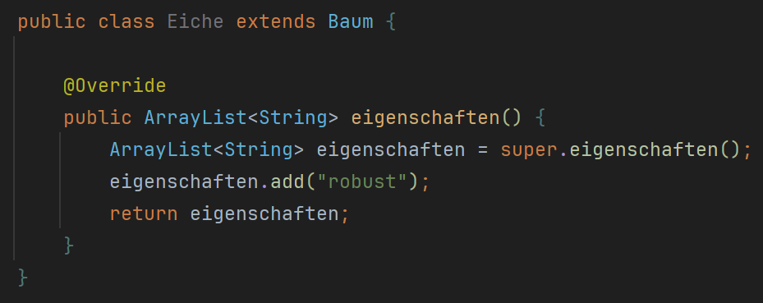
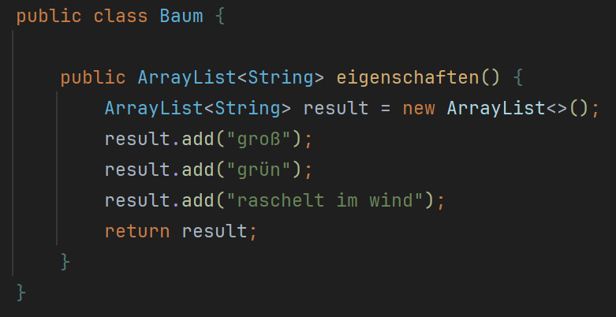
Überschriebene Methoden verwenden
Wenn man eine Methode überschreibt, aber die überschriebene Methode noch verwenden möchte, kann man super verwenden:

Slide 66
object/class type casting
Automatisch
Objekte von Unterklassen sind gleichzeitig Objekte der Basisklasse.
Das Objekt verändert sich nicht.
Beispiel: Eine Eiche ist ein Baum, bleibt deshalb aber trotzdem eine Eiche.
Manuell
Wenn das Objekt nicht den Typen hat, zu dem umgewandelt wird, stürzt das Programm mit einer ClassCastException ab.
Beispiel: Beim Casten einer Birke zu einer Eiche stürzt das Programm ab.

Slide 67
Klasse Position
public class Position { private final int x, y; public Position(int x, int y) { this.x = x; this.y = y; } public int getX() { return x; } public int getY() { return y; } public Position add(Position other) { return new Position(x + other.x, y + other.y); } | @Override public boolean equals(Object o) { if (this == o) return true; if (o == null || getClass() != o.getClass()) return false; Position position = (Position) o; return x == position.x && y == position.y; } @Override public int hashCode() { int result = x; result = 31 * result + y; return result; } }

Slide 68
Record
Ein Record ist eine Abkürzung für eine Klasse, die als reiner Datenspeicher dient. Er hat folgende Eigenschaften:
Alle Attribute sind final
Objekte sind genau dann equals, wenn es ihre Attributwerte sind.
Beispiel:
public record Position(int x, int y) { public Position add(Position other) { return new Position(x + other.x, y + other.y); } }

Slide 69
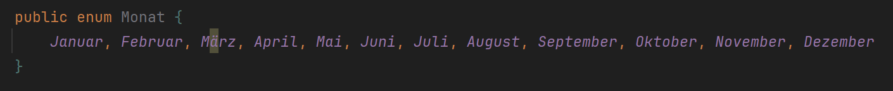
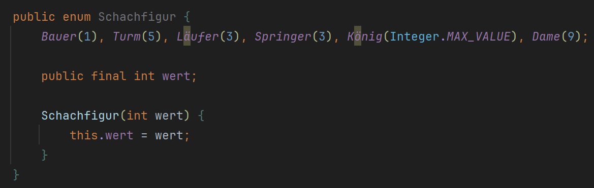
Enum
Eine Klasse, die eine vordefinierte Anzahl an Objekten hat.

Slide 70
Enum-Methoden
Sei E ein Enum mit Enum-Konstanten C1, C2, C3.
Aufruf | Rückgabetyp | Bedeutung
C<x>.ordinal() | int | Index des Enum-Werts
E.values() | E[] | Array mit allen Enum-Werten
E.valueOf(String name) | E | Enum-Wert mit dem Namen name

Slide 71
Datenstrukturen
Datenstrukturen speichern und organisieren mehrere Objekte.
Arraylisten nummerieren Objekte durch. Sie beginnen bei 0 und können beliebig viele Objekte beinhalten.
HashSets merken sich alle Objekte, die sie enthalten, auf eine strukturierte Weise. So kann man schnell herausfinden, ob ein Objekt vorhanden ist, ohne alle Objekte zu durchstöbern. Beispiel: Wenn in einer Bibliothek „Der Herr der Ringe“ nicht unter „Fantasyromane mit D“ oder „Fantasyromane mit H“ zu finden ist, muss man im Rest der Bibliothek gar nicht erst danach suchen. Außerdem können Sets (Mengen) im allgemeinen jedes Objekt nur einmal enthalten.
HashMaps ordnen Objekten andere Objekte zu. So kann man z.B. Positionen auf einem schachbrettartigen Spielfeld die Figur zuordnen, die sich darauf befindet.

Slide 72
Generics
Generics machen es möglich, Klassen und Methoden für beliebige Typen zu verwenden.
Generics sind durch eine gespitzte Klammer um den Namen des generischen Typen gekennzeichnet, z.B. <T>
Wenn der Typ unbestimmt ist, wird ein ? eingesetzt, z.B. <?>

Slide 73
Collection<E>
Name | Rückgabetyp | Parameter | Bedeutung
size | int |  | Anzahl der Elemente
isEmpty | boolean |  | Ob es keine Elemente gibt
contains | boolean | Object o | Ob das Objekt „o“ enthalten ist
containsAll | boolean | Collection<?> c | Ob alle Objekte aus c auch hier enthalten sind
add | boolean | E e | Fügt das Element „e“ hinzu.
remove | boolean | Object o | Entfernt das Objekt „o“, wenn enthalten.
addAll | boolean | Collection<? extends E> c | Fügt alle Elemente auf c hinzu.
removeAll | boolean | Collection<?> c | Entfernt alle Elemente aus c.
clear | void |  | Leert die Collection.
retainAll | boolean | Collection<?> c | Entfernt alle Elemente, bis auf die aus c.

Slide 74
ArrayList<E> (ist eine Collection)
Nummeriert Objekte durch. Beginnt bei 0 und kann beliebig viele Objekte beinhalten.
Anders als ein Array kann sich die Länge einer ArrayList ändern.
Name | Rückgabetyp | Parameter | Bedeutung
get | E | Int index | Liefert das Objekt mit der Nummer index.
indexOf | int | Object o | Liefert, falls o enthalten, den (ersten) Index von o, sonst -1.

Slide 75
HashSet<E> (ist eine Collection)
Merkt sich alle Objekte, die sie enthalten, auf eine strukturierte Weise. So kann man schnell herausfinden, ob ein Objekt vorhanden ist, ohne alle Objekte zu durchstöbern.
Beispiel:
Wenn in einer Bibliothek „Der Herr der Ringe“ nicht unter „Fantasyromane mit D“ oder „Fantasyromane mit H“ zu finden ist, muss man im Rest der Bibliothek gar nicht erst danach suchen.
Sets (Mengen) allgemein:
Können jedes Element nur einmal enthalten. Entweder ist es enthalten, oder nicht.
Haben, anders als Listen, keine Information über die Reihenfolge der Objekte. Sie ist entweder komplett willkürlich oder hängt von Eigenschaften der Objekte ab.
Es gibt keine Indizes.

Slide 76
HashMap<K, V>
Ordnet Objekten andere Objekte zu. So kann man z.B. Positionen auf einem schachbrettartigen Spielfeld die darauf befindliche Figur zuordnen.
Name | Rückgabetyp | Parameter | Bedeutung
size | int |  | Anzahl der Elemente
isEmpty | boolean |  | Ob es keine Elemente gibt
clear | void |  | Leert die HashMap.
put | V | K key, V value | Ordnet key value zu.
get | V | Object key | Liefert das zu key zugeordnete Objekt, oder null wenn keines zugeordnet ist.
containsKey | boolean | Object key | Ob key ein Objekt zugeordnet ist
containsValue | boolean | Object value | Ob irgendeinem Objekt value zugeordnet ist

Slide 77
exception handling
…

Slide 78
Interfaces
Gibt vor, welche Methoden abgeleitete Klassen bereitstellen müssen.
Eignen sich als Methode, die man übergeben kann.
public interface CoordinateAction { void execute(int x, int y); }

